Slide 1
PYTHON ORIENTADO A OBJETOS
Alunos:
Gustavo Alves
João Pedro
Kelvyn Fernando
Vitória Helen

Slide 2
PYTHON
Python é uma das linguagens mais fáceis para se começar. Programas feitos com Python parecem com a língua inglesa. Por causa de sua simplicidade, a maioria dos cursos de nível iniciante usam o Python para introduzir conceito de programação para seus alunos.

Slide 3
VANTAGENS
Linguagem fácil e prática;
Linguagem com plataforma gratuita;
Aumento de produtividade;
Mercado amplo;
Salário R$ R$ R$ R$ R$

Slide 4
Em que pode ser utilizado?
Aplicações da web;
Aplicações do android;
Aplicações GUI;
Jogos;
Aplicações científicas;
Aplicações de administração de sistemas;
Aplicações de Consoles;

Slide 5
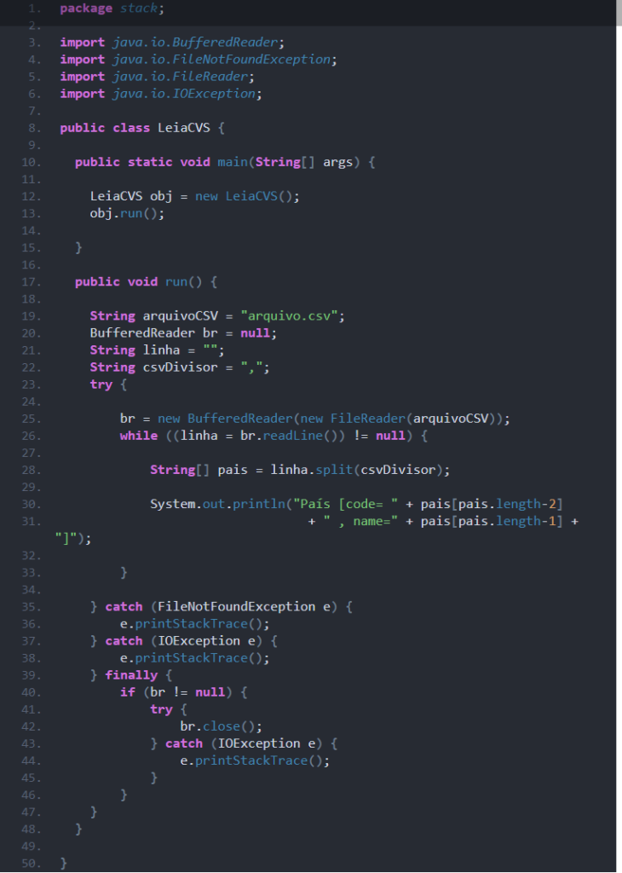
Comparação entre linguagens
A esquerda esta escrito um código em JAVA e acima o mesmo código em PYTHON.
Observe a diferença.

Slide 6
desvantagens
Velocidade: Por ser uma linguagem interpretada, se torna mais lenta em comparação com a C / C++ ou JAVA;
Alto consumo de memória: Devido a flexibilidade dos tipos de dados, exige um consumo maior de memória se comparado as demais;
Erros de tempo de execução: Ocorrem após um certo tempo de execução;
Dificuldade em usar outras linguagens: Programadores tendem a ter dificuldade em aprender/utilizar outras linguagens devido a simplicidade do PYTHON;

Slide 7
PROGRAMAÇÃO ORIENTADA A OBJETO - POO
A seguir, será exibida um exemplo de POO no PYTHON:

Slide 8
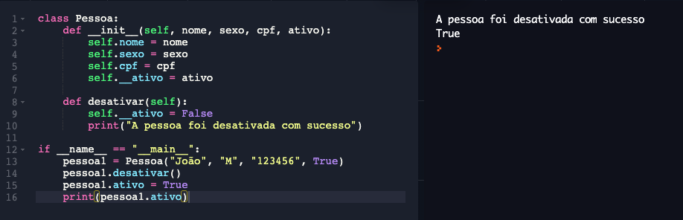

Slide 9
PROGRAMAÇÃO ORIENTADA A OBJETO - POO
A palavra reservada def, na primeira linha, explicita a definição da função naquele ponto.
O self é um parâmetro obrigatório que receberá a instância criada. Ao contrário de muitas linguagens, ele deve ser explícito. E também ao contrário de muitas linguagem que criam o objeto durante o construtor, Python cria o objeto e passa ele para o construtor complementar com as primeiras ações necessárias quando ele é construído.
Já o __init__ é usado para retornar uma representação de String de um objeto.

Slide 10
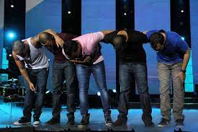
OBRIGADO!!

